Slide 1

Актуальные проблемы оценки качества образования

Slide 2


Slide 3
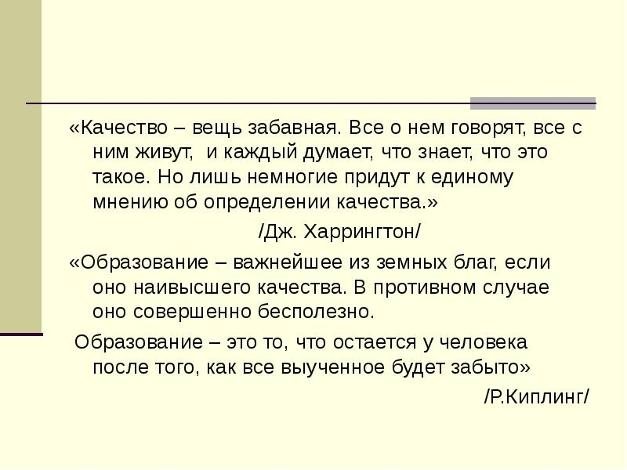

Slide 4
Цели и задачи оценки качества образования:
Целью оценки качества образования является повышение
доступности качественного образования при эффективном использовании ресурсов
образовательной организации.
Задачи:
- формирование системы показателей, позволяющей эффективно оценивать качество образования, в т.ч. обеспечивающей стимулирование работников Школы;
- оценка уровня индивидуальных образовательных достижений обучающихся;
- определение степени соответствия качества образования федеральным
государственным образовательным стандартам, запросам участников
образовательных отношений;
- выявление факторов, влияющих на качество образования и принятие
обоснованных и своевременных управленческих решений по
совершенствованию образования;
- формирование и ведение банка контрольно-измерительных материалов,
технологий и методик проведения измерений;
- самообследование деятельности школы;
- содействие повышению квалификации учителей, принимающих участие в
процедурах оценки качества образования.

Slide 5
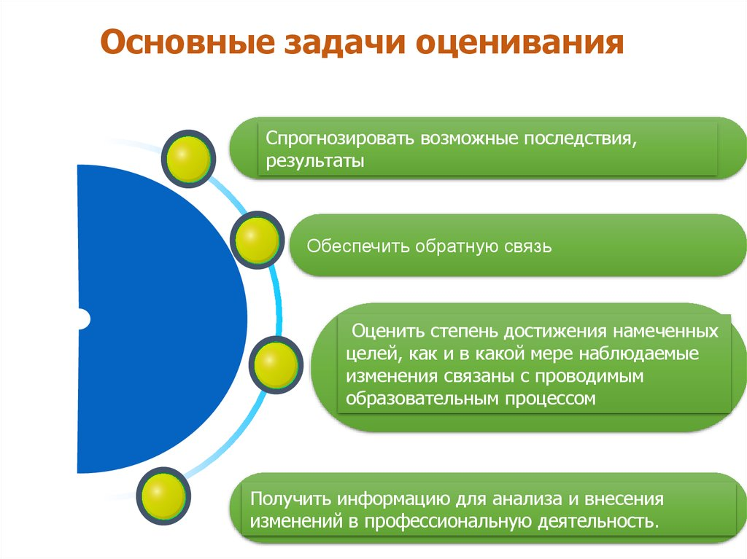

Slide 6
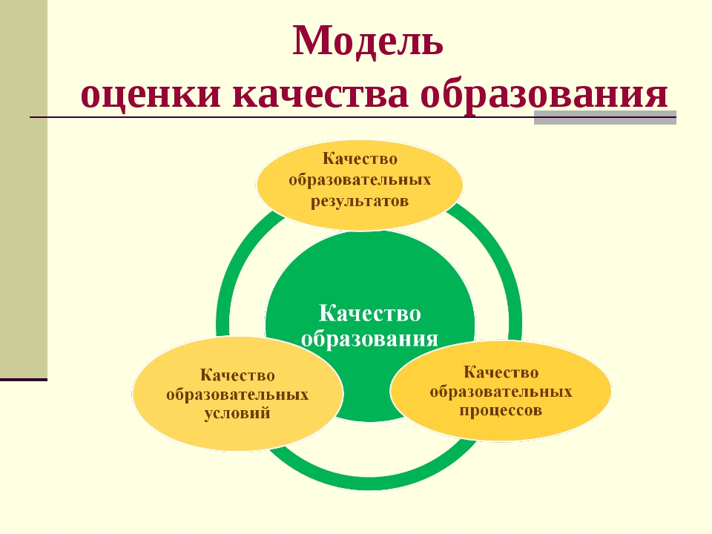
Общих по школе и индивидуальных у каждого обучающегося
Нормативно-правовых, материально-технических условий, кадровых и управленческих ресурсов, финансово-экономических ресурсов, валеологических условий, организационных условий
Профессиональной компетентности педагогов, организации образовательного процесса: содержания образования, учебного процесса, использования современных педагогических технологий, воспитательного процесса, инновационного процесса

Slide 7
КОНТРОЛЬНЫЕ И ОЦЕНОЧНЫЕ ПРОЦЕДУРЫ
Внутренние
Текущее оценивание в классе
Наблюдения психологов
Внешние
Государственные экзамены
Государственная регламентация (лицензирование, аккредитация, контроль и надзор)
Внутренний мониторинг (стартовый, тематический, промежуточный, итоговый контроль)
Самообследование
Учет динамики учебных и внеучебных достижений (портфолио)
Аттестация педагогов
Независимая оценка, общественная, общественно-профессиональная аккредитация
Мониторинг (федеральный, региональный, муниципальный уровни)
Международные исследования

Slide 8
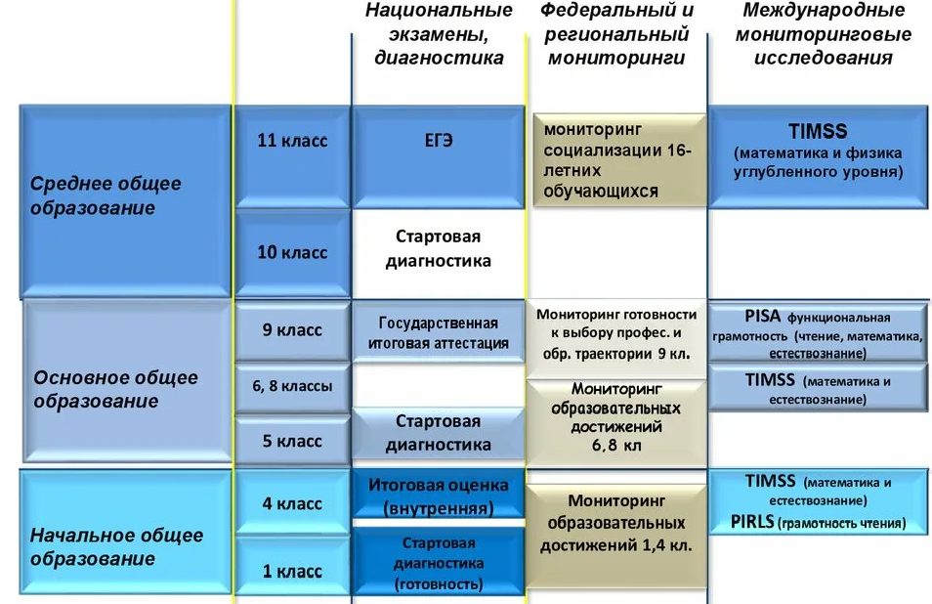
ВИДЫ ОЦЕНОЧНЫХ ПРОЦЕДУР ОБЩЕГО ОБРАЗОВАНИЯ

Slide 9
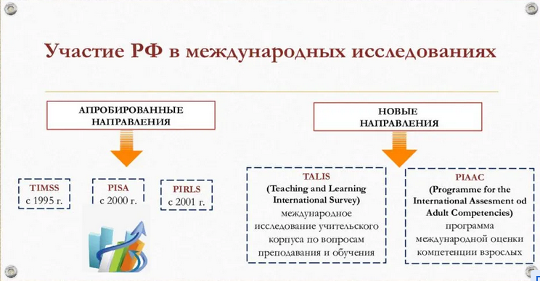

Slide 10
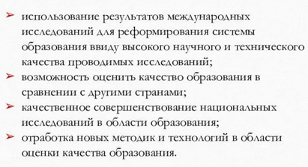
АКТУАЛЬНОСТЬ УЧАСТИЯ РОССИИ В СИСТЕМЕ МЕЖДУНАРОДНОГО КАЧЕСТВА ОБРАЗОВАНИЯ

Slide 11
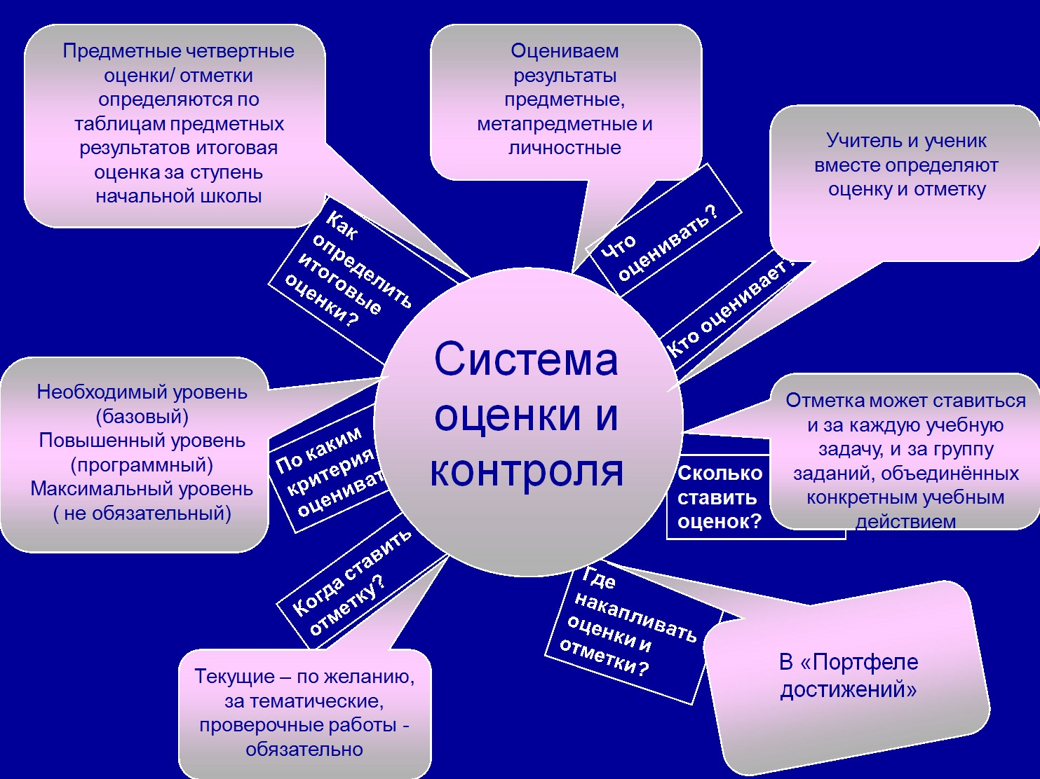

Slide 12
В настоящее время все больше осознается, что образовательную ценность представляет не столько присвоенная человеком система знаний, сколько освоение способов их получения.
ТРАДИЦИОННЫЕ
СОВРЕМЕННЫЕ
Идеальные цели образования
Цели, как ожидаемые результаты обучения
подбор адекватных средств
вариативные средства обучения
гарантированное качество результата
проверка (оценка) достигнутого результата
отказ от нормирования образования «на входе»
переход к нормированию результатов образования «на выходе»
От модели контроля качества к модели обеспечения качества образования

Slide 13
ФАКТОРЫ, ВЛИЯЮЩИЕ НА КАЧЕСТВО ОБРАЗОВАНИЯ
- материальные и финансовые ресурсы школ;
- численность и профессиональная подготовка административного и педагогического состава;
- педагогическая и лингвистическая подготовка педагогов;
- перечень основных предметов;
- количество учебных часов;
- оборудование;
- руководство.

Slide 14
ПРОБЛЕМЫ, ВЛИЯЮЩИЕ НА КАЧЕСТВО ОБРАЗОВАНИЯ
1) качество персонала - высокая квалификация педагогических и руководящих кадров;
2) качество образовательных программ - сочетание уровня преподавания и инновационных технологий, их соответствие госзаказу и общественному спросу;
3) качество подготовки выпускников - диверсификация образовательных программ, преодоление многопланового разрыва, существующего между средним и высшим образованием, повышение роли механизмов учебно-профессиональной ориентации и мотивация молодежи, чему может способствовать расширение автономии школ;
4) качество и функционирование инфраструктуры школы - компьютерные сети и библиотеки, основанное на сохранении государственного подхода к образованию как общенациональному приоритету и обеспечении адекватного финансирования.

Slide 15
Новые формы оценки качества образования в рамках реализации ФГОС НОО и ФГОС ООО

Slide 16
Комплексная оценка результатов
1-е правило: ЧТО ОЦЕНИВАЕМ?
2-е правило: КТО ОЦЕНИВАЕТ?
3-е правило: СКОЛЬКО СТАВИТЬ ОТМЕТОК?
4-е правило: ГДЕ НАКАПЛИВАТЬ ОЦЕНКИ И ОТМЕТКИ?
5-е правило: КОГДА СТАВИТЬ ОТМЕТКИ?
6-е правило: ПО КАКИМ КРИТЕРИЯМ ОЦЕНИВАТЬ?
7-е правило: КАК ОПРЕДЕЛЯТЬ ИТОГОВЫЕ ОЦЕНКИ?

Slide 17
ЧТО ОЦЕНИВАЕМ?
Оцениваем результаты предметные, метапредметные и личностные.
Портфолио.
Достижение метапредметных результатов обеспечивается за счёт основных компонентов образовательного процесса – учебных предметов.

Slide 18
КТО ОЦЕНИВАЕТ?
Учитель и ученик вместе определяют оценку и отметку.
На уроке ученик сам оценивает свой результат выполнения задания по «Алгоритму самооценки» и, если требуется, определяет отметку, когда показывает выполненное задание.
Учитель имеет право скорректировать оценки и отметку, если докажет, что ученик завысил или занизил их.
После уроков за письменные задания оценку и отметку определяет учитель. Ученик имеет право изменить эту оценку и отметку, если докажет (используя алгоритм самооценивания), что она завышена или занижена.
Алгоритм самооценки (основные вопросы после выполнения задания)
1. Какова была цель задания (задачи)?
2. Удалось получить результат (решение, ответ)?
3. Правильно или с ошибкой?
4. Самостоятельно или с чьей-то помощью?

Slide 19
СКОЛЬКО СТАВИТЬ ОТМЕТОК?
По числу решённых задач.
За каждую учебную задачу или группу заданий (задач), показывающую овладение конкретным действием (умением), определяется и по возможности ставится отдельная отметка.

Slide 20
ГДЕ НАКАПЛИВАТЬ ОЦЕНКИ И ОТМЕТКИ?
В таблицах образовательных результатов (предметных, метапредметных, личностных) и в «Портфеле достижений».
«Портфель достижений ученика» – это сборник работ и результатов, которые показывают усилия, прогресс и достижения ученика в разных областях (учёба, творчество, общение, здоровье, полезный людям труд и т.д.), а также самоанализ учеником своих текущих достижений и недостатков, позволяющих самому определять цели своего дальнейшего развития.

Slide 21
КОГДА СТАВИТЬ ОТМЕТКИ?
Текущие – по желанию,
за тематические проверочные работы – обязательно.
За задачи, решённые при изучении новой темы, отметка ставится только по желанию ученика, так как он ещё овладевает умениями и знаниями темы и имеет право на ошибку.
За каждую задачу проверочной (контрольной) работы по итогам темы отметка ставится всем ученикам, так как каждый должен показать, как он овладел умениями и знаниями по теме. Ученик не может отказаться от выставления этой отметки, но имеет право пересдать хотя бы один раз.

Slide 22
ПО КАКИМ КРИТЕРИЯМ ОЦЕНИВАТЬ?
По признакам трёх уровней успешности.
Необходимый уровень (базовый) – решение типовой задачи.
Повышенный уровень (программный) – решение нестандартной задачи.
Максимальный уровень (НЕобязательный) − решение не изучавшейся в классе «сверхзадачи».

Slide 23
КАК ОПРЕДЕЛЯТЬ ИТОГОВЫЕ ОЦЕНКИ?
Предметные четвертные оценки/отметки определяются по таблицам предметных результатов (среднее арифметическое баллов).
Итоговая оценка за ступень начальной школы – на основе всех положительных результатов, накопленных учеником в своем портфеле достижений, и на основе итоговой диагностики предметных и метапредметных результатов.

Slide 25
Спасибо за внимание!
Амшоков Хасанби Хажбеталович, доктор педагогических наук, Заслуженный учитель КБР, начальник отдела оценки профессионального мастерства и квалификации педагогов
Контакты:
http://www.kbrcmiso.ru
E-mail: centrocenki07@mail.ru
Тел.: 8 (8662) 93-02-23

